Slide 1

Cloud & Data
Valencia

Slide 2

Últimas Novedades de Power BI Noviembre 2020

Slide 3





Xesco Abad
Business Intelligence Senior Consultant
Xesco Abad Barrachina
@AbadXesco

Slide 4

Delia Sanchis
Business Intelligence Senior Consultant
Delia Sanchis Minguez

Slide 5
Índice
REPORTANDO
Nueva Lista de Campos (Vista Previa)
Vista de Modelo Nuevo (Vista Previa)
Aplicación de todos los Filtros: disponible de forma general
Zoom Slider
ANALÍTICA
Detección de Anomalías (vista previa)
Preguntas y Respuestas: admite valores de datos coincidentes parciales
CONECTIVIDAD DE DATOS
Conector Hive LLAP generalmente disponible
Nuevos Conectores: Actian, Anaplan, Starbust Presto
VISUALIZACIONES
Zebra BI 4.4

Slide 6
Nueva lista de Campos en
Power BI Desktop

Slide 7
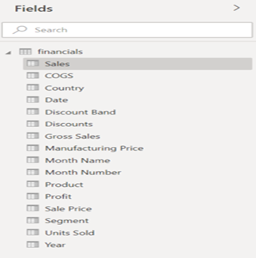
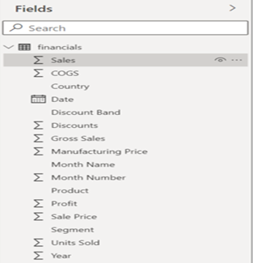
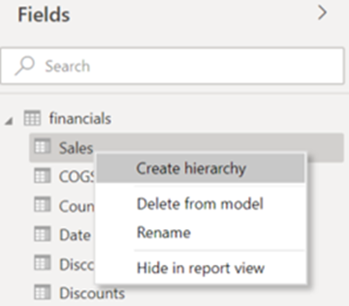
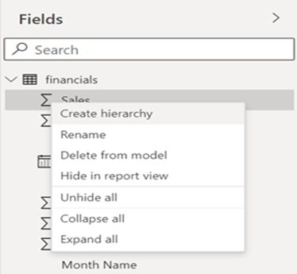
Nueva la Lista de Campos
Antiguo (Vista modelo) | Nuevo (Vista Modelo)

Slide 8
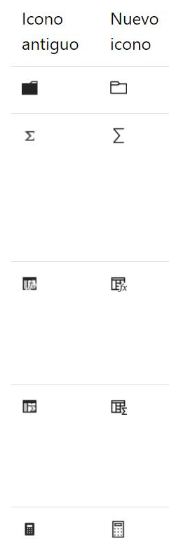
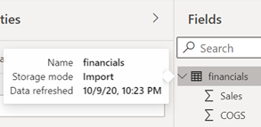
Iconografía y Tooltips

Slide 9
Vista de Modelo Nuevo (Vista Previa)

Slide 10
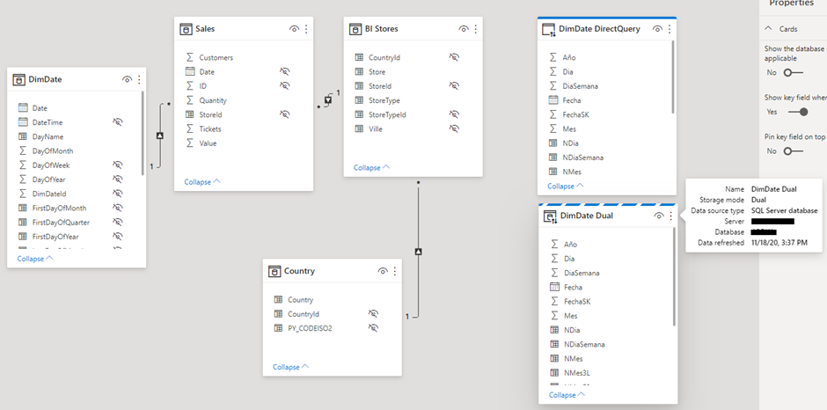
Color de Encabezado
NOVEDADES en las cabeceras de tabla

Slide 11

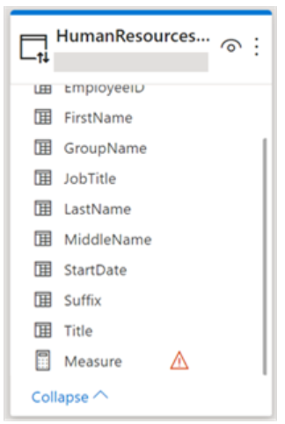
Iconos
ICONOS MODO ALMACENAMIENTO
ICONOS DE ERROR

Slide 12
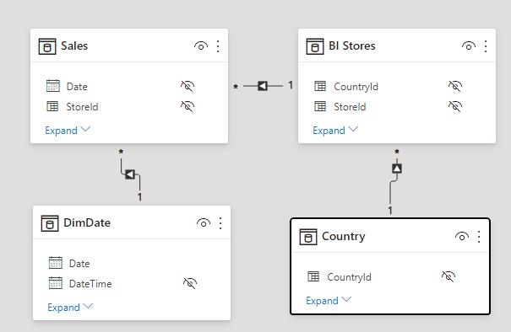
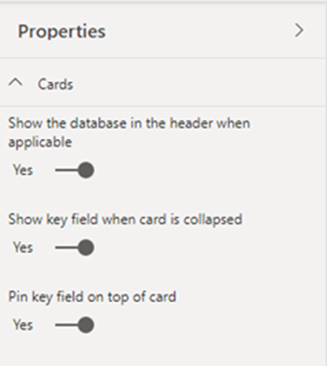
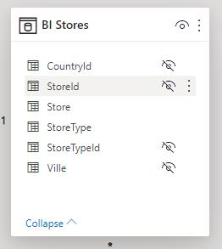
Propiedades de la Tarjeta de Tabla

Slide 13
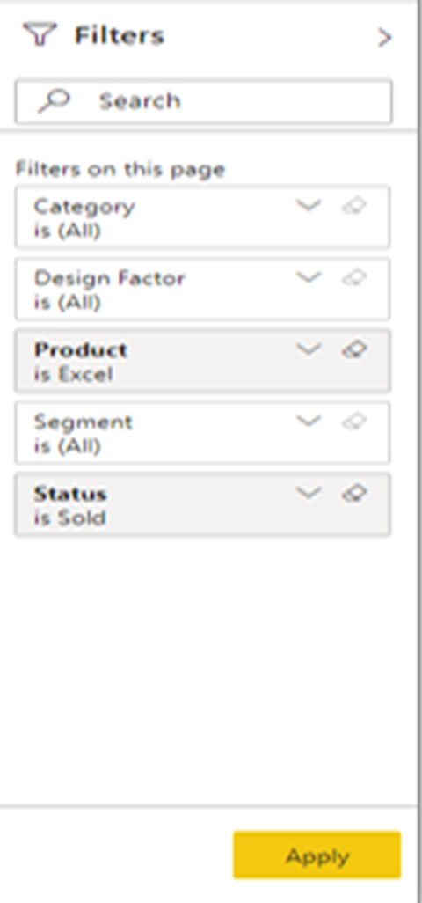
Filtros
Como parte de esta versión de disponibilidad general, también han realizado algunas mejoras de usabilidad:
Ahora puedes cambiar el color de relleno para el botón Aplicar en la pestaña del panel Filtro del panel Formato.
2. Se puede especificar el color en el propio tema.

Slide 14
DEMO:
Visual Zoom Slicer

Slide 15
DEMO:
Detección de Anomalías

Slide 16
Preguntas y Respuestas
admite valores de datos

Slide 17
Conectividad de Datos

Slide 18
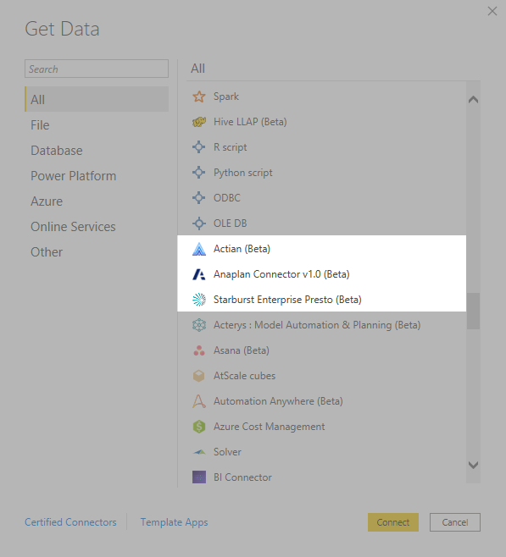
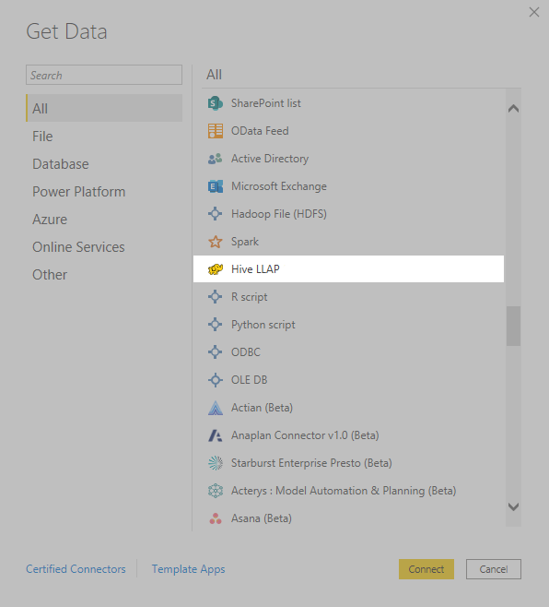
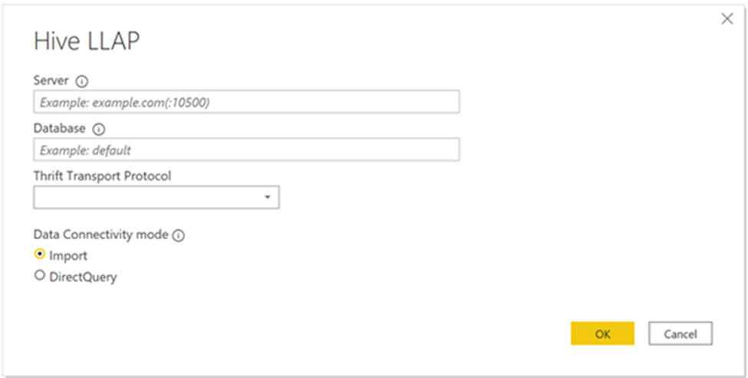
Conectividad de Datos

Slide 19
Nuevas Visualizaciones

Slide 20
Zebra BI 4.4
Permite administrar fácilmente la estructura de tus columnas mediante:
Presentación de totales generales y subtotales de columnas
Expandir / contraer grupos de columnas
Cambiar el nombre de cualquier columna de una tabla (incluidos subtotales y totales generales)
Ordenar por cualquier columna o total en 1 clic
Visualización de cualquier columna (incluidos los totales) como una tabla o un gráfico

Slide 21
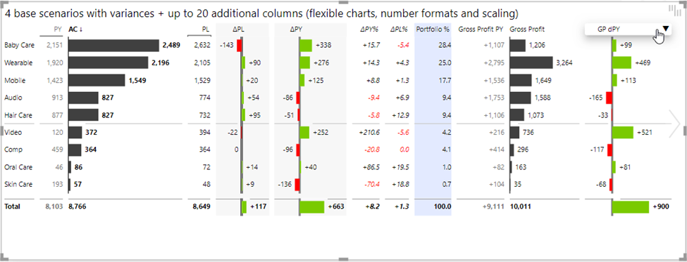
Zebra BI 4.4
Informes de pérdidas y ganancias muy fáciles de usar
Tablas jerárquicas avanzadas
Muestra las categorías más importantes
Puedes también agregar aún más medidas

Slide 22
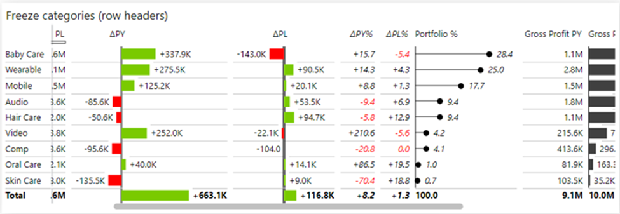
Actualizaciones
CONGELAR O DESCONGELAR CATEGORÍAS

Slide 23
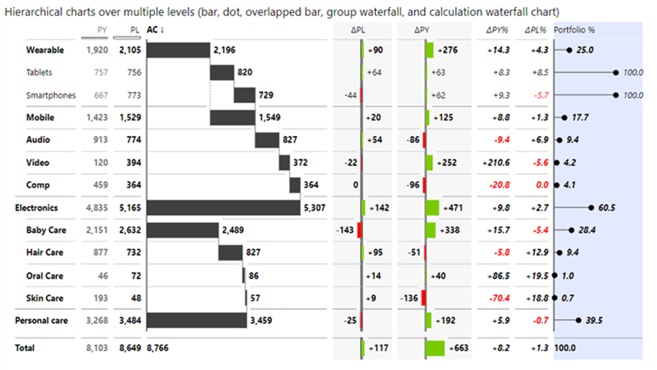
Actualizaciones
GRÁFICOS JERÁRQUICOS DE VARIOS NIVELES

Slide 24
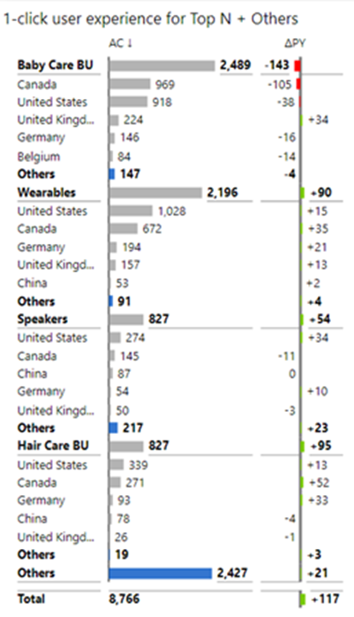
Actualizaciones
CLIC ARRIBA / ABAJO N

Slide 25
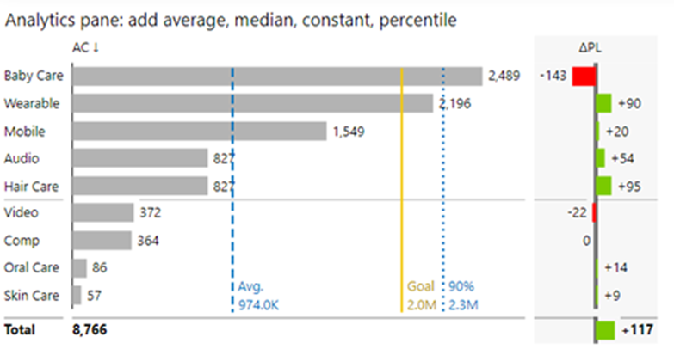
Actualizaciones
PANEL DE ANÁLISIS

Slide 26
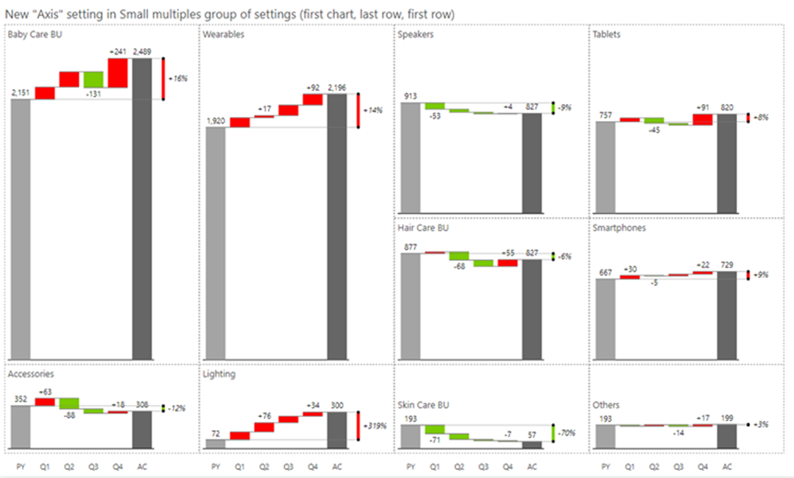
Actualizaciones
ETIQUETAS DE EJES MÁS ELEGANTES EN PEQUEÑOS MÚLTIPLOS

Slide 27




¡Gracias por Vuestra Asistencia!
Síguenos en Redes:
Colaboran:
@clouddatavlc
Cloud & Data Valencia
Cloud & Data Valencia

